Slide 1

Протидія торгівлі людьми

Slide 2
18 жовтня 2007 року – день боротьби з торгівлею людей
за ініціативи Європейського Парламенту започаткований

Slide 3
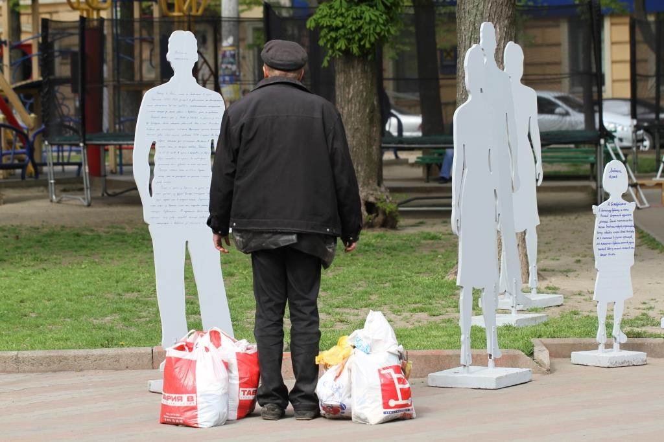
Торгівля людьми – це форма сучасного рабства та порушення прав людини, яка карається законом
Арт-інсталяція МОМ "Невидимі", що розповідає справжні історії постраждалих від торгівлі людьми, в Одесі влітку 2015 року. Цей проект побачили жителі дев'яти регіонів України.

Slide 4
КРИМІНАЛЬНИЙ КОДЕКС УКРАЇНИ, СТ.149
Торгівля людьми або здійснення іншої незаконної угоди, об'єктом якої є людина, а так само вербування, переміщення, переховування, передача або одержання людини, вчинені з метою експлуатації, з використанням обману, шантажу чи уразливого стану особи, - караються позбавленням волі на строк від 3 до 8 років.

Slide 5
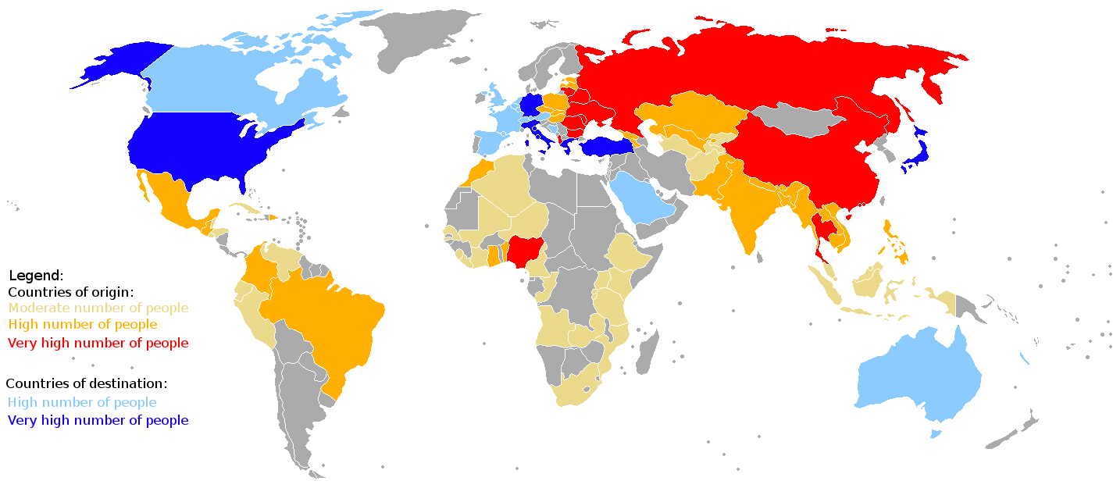
Cхема глобальної торгівлі людьми між країнами-постачальницями та країнами призначення.
Країни-постачальниці: * жовтий — помірна кількість людей,
* помаранчевий — висока кількість людей,
* червоний — надвисока кількість людей.
Країни призначення:
* блакитний — помірна кількість людей,
* синій — висока кількість людей.
Сірим позначено країни, що не беруть участі в торгівлі людьми.

Slide 6
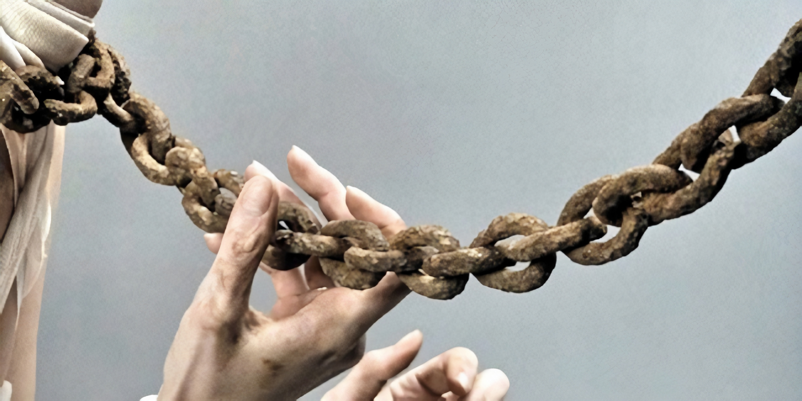
Етапи торгівлі людьми
Вербування
Переміщення
Експлуатація

Slide 7
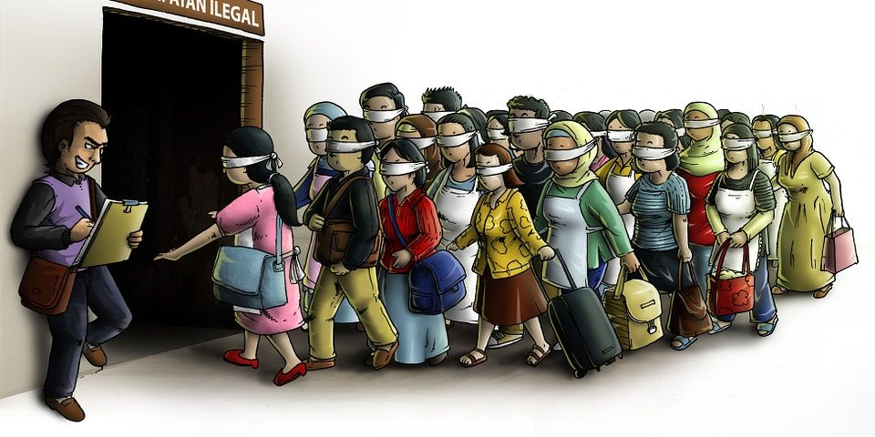
Під вербуванням слід розуміти схиляння одного або кількох людей до згоди на їх використання в якості виконавців певних видів робіт або надання послуг.
ВЕРБУВАННЯ
Основні методи вербування:
прямий примус шляхом застосування сили чи викрадення;
психологічний тиск, шантаж;
продаж людини – найтиповіше у випадку дітей;
обман шляхом надання неправдивих або напівправдивих обіцянок щодо легального працевлаштування / виїзду за кордон;
обман щодо умов праці та винагороди;
майже у всіх випадках - зловживання уразливістю положення!

Slide 8

ПЕРЕВЕЗЕННЯ
Процес, під час якого постраждалих перевозять (переміщають) в межах або за межі країни походження (через країну / країни транзиту) до остаточного місця призначення.
Основні види в’їзду до країни транзиту / призначення:
прихований: незаконний в’їзд (без відповідних документів) транспортними засобами, у схованках, у контейнерах, поїздами, водними шляхами або пішки і т.д.;
відкритий: використовуючи підроблені документи на в’їзд / ви’їзд АБО використовуючи справжні дійсні документи, але які мають інше призначення (наприклад, туристична або студентська віза, що не дає права на працевлаштування) .

Slide 9

Види експлуатації
трудова експлуатація
сексуальна експлуатація
використання в порнобізнесі
використання в жебрацтві
вилучення органів
проведення дослідів над людиною без її згоди
використання у збройних конфліктах
втягнення у злочинну діяльність
примусова вагітність
усиновлення / удочеріння з метою наживи
рабство та звичаї, подібні до рабства

Slide 10
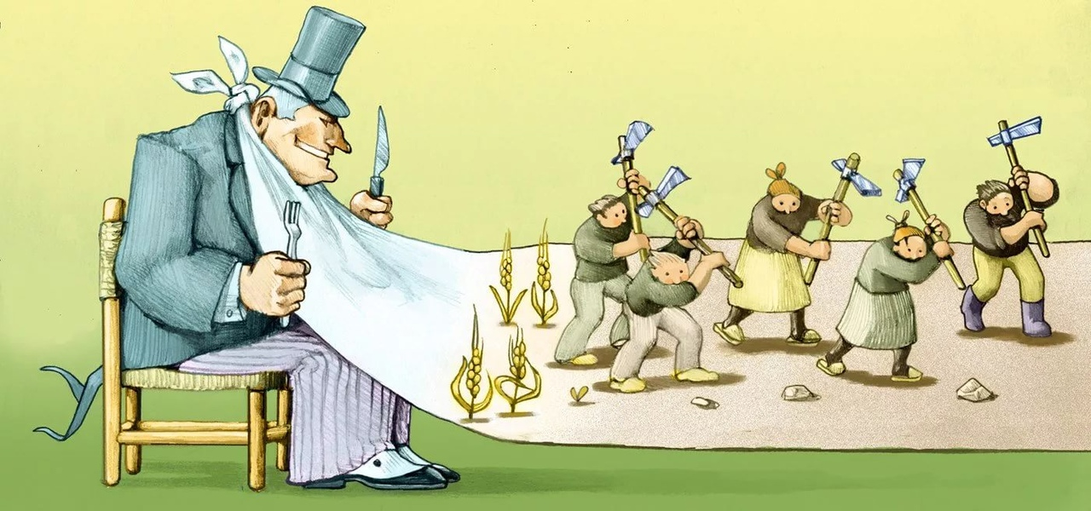
ЕКСПЛУАТАЦІЯ
Механізми контролю під час експлуатації:
боргова кабала;
вилучення документів, що посвідчують особу, та/або проїзних документів;
ізоляція – мовна та соціальна, заборона спілкування;
погрози або застосування насильства;
погрози або застосування розправи з сім`єю / близькими постраждалої особи;
примушування / спонукання до вживання наркотичних речовин / алкоголю;
тортури, позбавлення сну, води, їжі;
психологічний тиск, шантаж.

Slide 11
Причини торгівлі людьми
Внутрішньо-державні
Зовнішньо-державні
Людський фактор

Slide 12
Внутрішні причини торгівлі людьми:
Економічна нестабільність
Безробіття
Корупція
Зневіра громадян, у позитивні зміни країни (особливо молоді)
Загальна криміналізація суспільства
Низький рівень доходів населення
інші
Розповсюдження розпусти

Slide 13
Зовнішні причини торгівлі людьми:
Розвиток секс-туризму
Війни та збройні конфлікти
Зростання відмінностей між бідними і багатими країнами
Попит на дешеву робочу силу закордоном
Активна міжнародна трудова міграція

Slide 14
Причини пов’язані з “людським фактором”
Правова неграмотність
Відсутність реальної інформації про проблему торгівні людьми
Бажання швидко без особливих зусиль заробити великі гроші
Надмірна довірливість
Проблеми в сім’ї
Інші
Депресивні настрої, невіра у власні сили

Slide 15
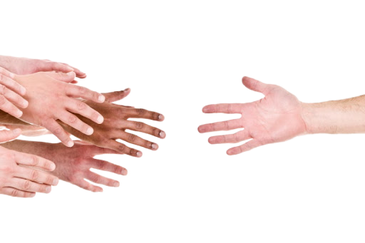
За оцінками Представництва Міжнародної організації з міграції (МОМ) в Україні, понад 230 000 українців постраждали від торгівлі людьми, починаючи з 1991 року, що робить Україну однією з основних країн походження постраждалих від сучасного рабства в Європі.
Більшість постраждалих, які протягом останніх років отримали допомогу від МОМ, – молодь до 35 років.
60% постраждалих від торгівлі людьми, які звернулися по допомогу до МОМ у 2016 році, – чоловіки, понад 80% постраждалих мають вищу або технічну освіту. Наймолодшій постраждалій було 3 роки, а найстаршій – 83.

Slide 16
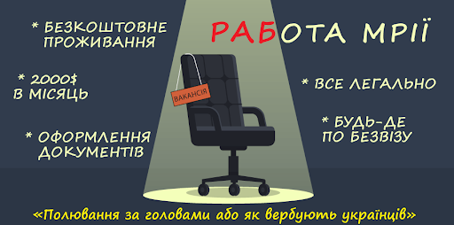
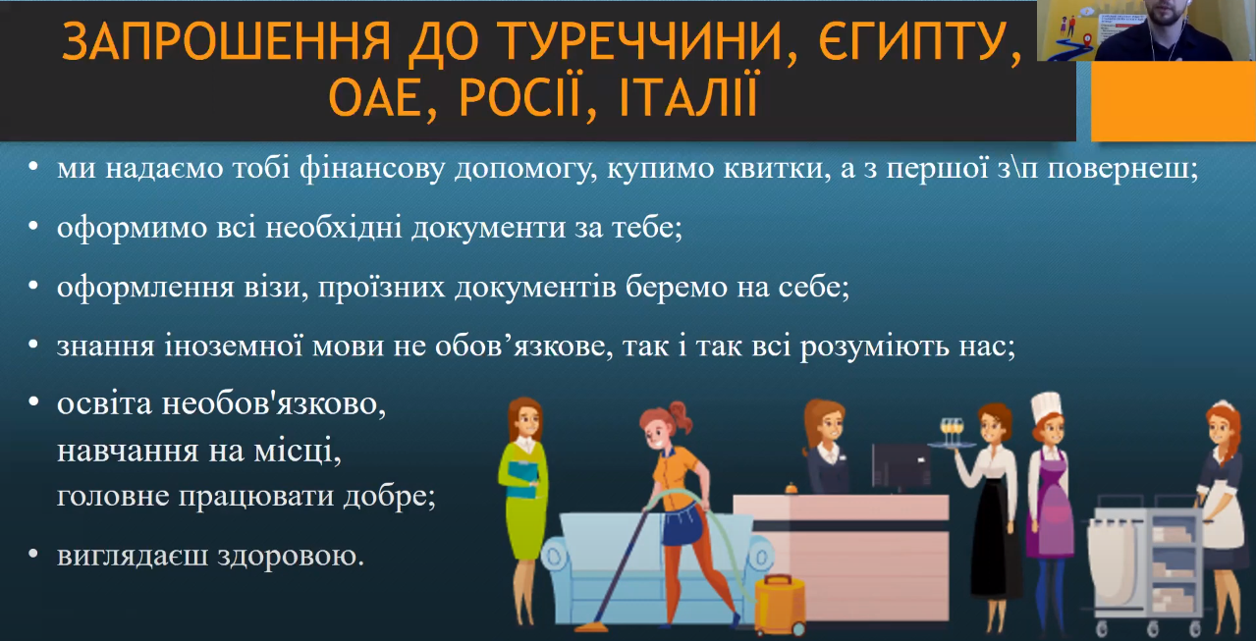
Типові приклади рекламних оголошень, які дають привід замислитись

Slide 17

Відео матеріал
“Життя на продаж - Trading Lives” https://youtu.be/3yGUs-F_4cE

Slide 18
Міфи стосовно торгівлі людьми:
Торгівля людьми – це проституція.
Проституція є лише одним із багатьох способів експлуатації людей. Торгівля людьми означає сучасне рабство, в якому людей використовують і для проституції, і в будівництві, і в сільському господарстві, і на шкідливому виробництві, і в дитячій порнографії, і навіть як донорів органів.
Торгують лише молодими жінками.
Проблема торгівлі людьми стосується не лише молодих жінок. Дорослих чоловіків і хлопчиків-підлітків використовують на примусових роботах, а літніх та молодих жінок примушують виконувати господарську роботу. Є випадки, коли жебрацтвом змушували займатися навіть трьохлітніх дітей.
Жертвами торгівлі людьми стають лише неосвічені люди.
Багато жертв торгівлі людьми мають неповну або повну вищу освіту, більшість з яких – городяни. Ними можуть стати бухгалтери, медсестри, вчителі, льотчики, інженери – кожен із вас.
Мої друзі не можуть мене продати.
На жаль, торгівці людьми – це не лише незнайомці. Друг, якому довіряєш, знайомий або член сім’ї може запропонувати вам роботу, яка насправді виявляється пасткою, що закінчується примусовою працею. Часто вони і самі не знають, що насправді вербують вас для продавця. Завжди ретельно вивчайте будь-яку пропозицію роботи, навіть якщо ви довіряєте тому, хто її пропонує.
Людьми торгують лише за кордоном, але не в моїй країні.
Випадки торгівлі людьми трапляються не лише за кордоном, а й в Україні. Людей обманом намовляють погодитися піти на нову роботу, а все закінчується рабством. Дітей відвозять в інше місто і примушують жебракувати на вулиці. Їх існування повністю залежне від тих, хто їх утримує.

Slide 19

Поїздка за кордон цілком безпечна.
Виїжджаючи за кордон для роботи, навчання або як турист, ви наражаєте себе на небезпеку, якщо не володієте повною і точною інформацією. Перед від’їздом дізнайтеся більше про правила та закони країни призначення, де можна отримати інформацію і допомогу, з ким у місці вашого перебування можна зв’язатися в разі необхідності. Зробіть копії документів.
Зі мною такого ніколи не трапиться.
Жертвою торгівлі людьми може стати будь-хто. Торгівці винаходять все хитріші й хитріші способи обману, на які піддаються навіть розумні й освічені люди. Ніхто не застрахований від цієї загрози. ЇЇ можна уникнути тільки знаючи про цей ризик і знаючи, як себе захистити.
Жертвам торгівлі людьми ніхто не допомагає.
Жертви торгівлі людьми можуть розраховувати на допомогу в психологічній реабілітації та початку нового життя вдома. МОМ, державні органи та партнерські громадські організації надають безкоштовну та анонімну медичну, психологічну та юридичну допомогу, проводять професійне навчання, допомагають сім’ям постраждалих тощо.
Той, кого продали в рабство, завжди може повернутися.
Жертви торгівлі людьми позбавлені фізичної свободи, в них віднімають особисті документи, їхнім сім’ям погрожують. Жінок і дівчат, яких змушують займатися проституцією, шантажують погрозами розповісти про це близьким або друзям. Діти, продані в рабство, знаходяться в повній залежності від тих, хто їх експлуатує. Торгівці також користуються тим, що їхні жертви бояться кримінального переслідування і депортації в разі спроби звернутися по допомогу. Вирватися з цих тенет та повернутися додому вдається не кожному.

Slide 20
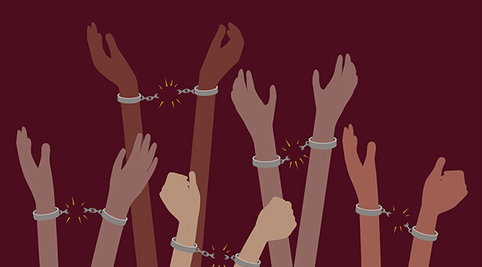
Протидія торгівлі людьми – система заходів спрямованих на подолання торгівлі людьми шляхом її попередження і боротьби та надання допомоги і захисту особам, які постраждали від торгівлі людьми.

Slide 21
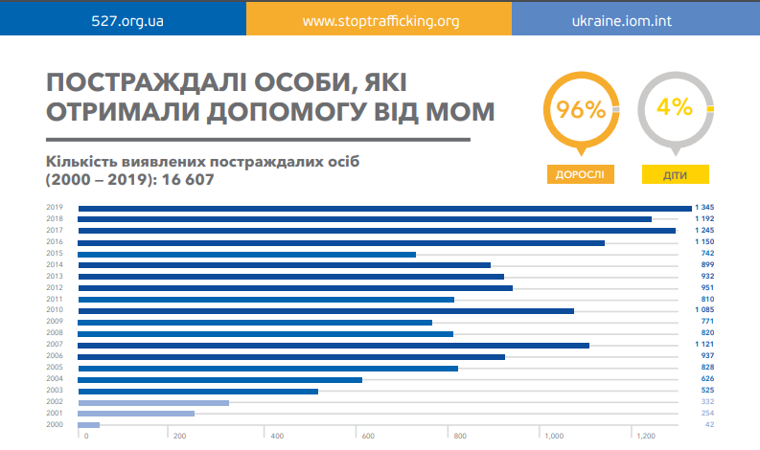

Slide 22
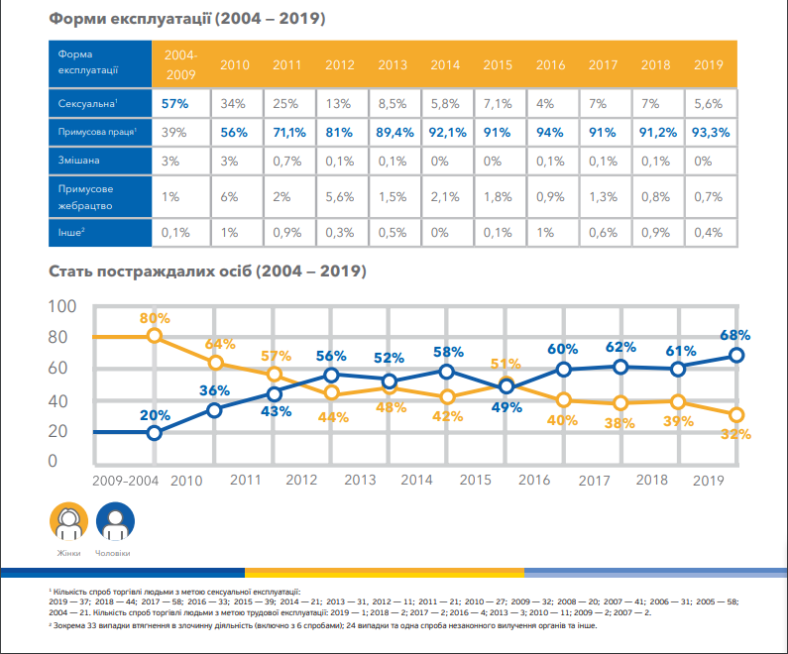

Slide 23
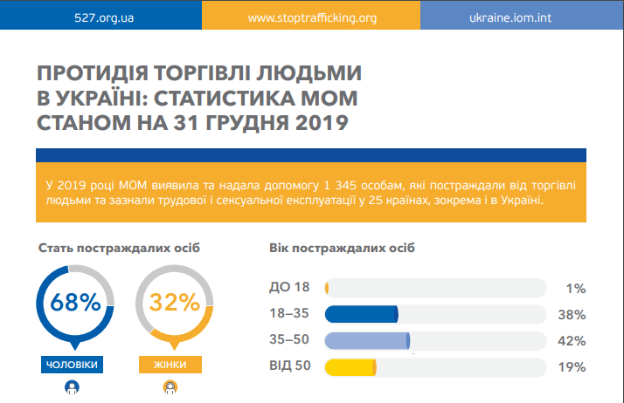
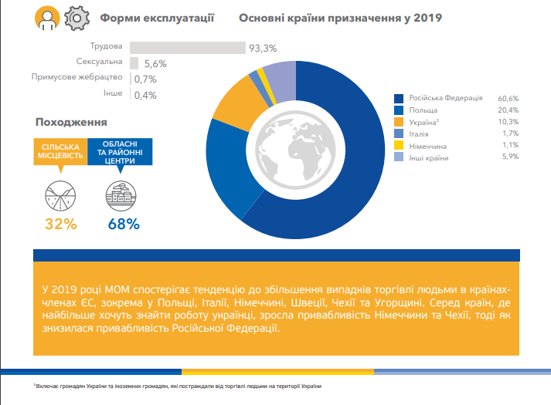

Slide 24
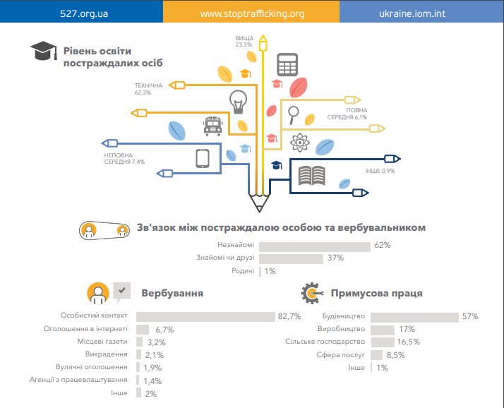

Slide 25

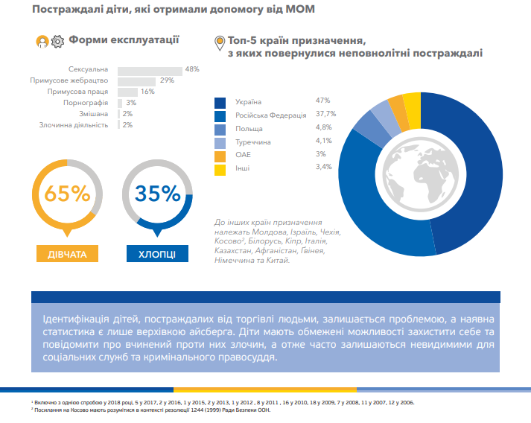

Slide 26

Людина - НЕ ТОВАР!
СТОП торгівлі людьми!

